Slide 1
ARTES VISUALES ¿Cómo vamos avanzando?
CURSOS: 7 básico
PROFESORA: CLAUDIA CAVIERES JARA
CLASE 24

Slide 2
INSTRUCCIONES
Si vas a ver el PPT en tu teléfono, activa la opción “rotación automática” para que lo veas más grande y puedas leer con mayor facilidad.
Lo puedes ver todas las veces que sea necesario.

Slide 3
Objetivo de aprendizaje
Objetivo (s): OA 1
Crear trabajos visuales basados en las percepciones, sentimientos e ideas generadas a partir de la observación de manifestaciones estéticas referidas a diversidad cultural, género e íconos sociales, patrimoniales y contemporáneas.

Slide 4
OBJETIVO DE LA CLASE
Crear paisaje a partir de sus propias ideas del entorno cultural Chile, través del puntillismo.

Slide 5
INDICADORES
Seleccionan materiales y procedimientos para la creación individual (pintura, escultura y representaciones, entre otros). OA 1

Slide 6
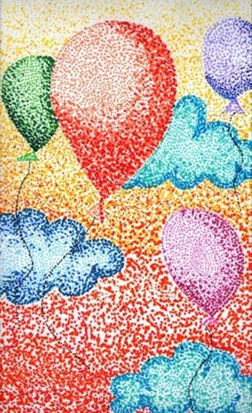
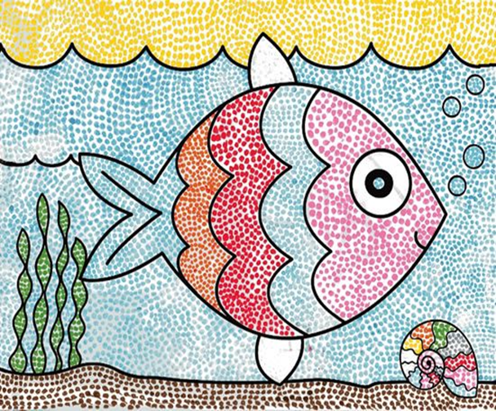
Instrucciones: Crear paisaje puntillismo con los siguientes pasos:

Slide 7
PARA HACER Correctamente paisaje puntillismo PODEMOS GUIARNOS POR LOS SIGUIENTES PASOS:
PASO1Elegir tema del paisaje
PASO2 Dibujar el paisaje en hoja de block con lápiz grafito.
PASO3 Realizar puntillismo con lápices de colores.
PASO4 Colocar titulo al paisaje.

Slide 8
QUE DEBE TENER TU MURAL.
INDICADORES | 3 | 2 | 1 | 0
Aplicación de elementos de lenguaje visual : Originalidad Color Expresión artística. | Aplicación de elementos de lenguaje visual : Originalidad Color Expresión artística. | Aplicación de dos elementos de lenguaje visual : Originalidad Color Expresión artística. | Aplicación de un elementos de lenguaje visual : Originalidad Color Expresión artística. | No hay aplicación de elementos de lenguaje visual.

Slide 9
INDICADORES | 3 | 2 | 1 | 0
Nombre al paisaje | Coloca nombre al paisaje. |  |  | No coloca nombre al paisaje.
Elaboración del trabajo en forma : Ordenado. Puntillismo Trabajo terminado. | Elabora el trabajo con tres elementos. Ordenado Puntillismo Trabajo terminado. | Elaboración del trabajo con 2 elementos : Ordenada. Puntillismo Trabajo terminado. | Elaboración del trabajo con un elemento : Ordenada. Puntillismo Trabajo terminado. | No hay elaboración de trabajo.

Slide 10
¡A trabajar!
Ahora deberás realizar tú un mural con los pasos señalados. Siempre debes estar supervisado por tu familia. Debes enviar fotos del trabajo al grupo de whatsapp, colocando tu nombre.

